Slide 1
Приемники для ВОЛС.
Лавинные и p-i-n фотодиоды на гетероструктурах

Slide 2
Приемники оптического излучения
Приёмники оптического излучения являются важными элементами волоконно-оптических систем. Их функция - преобразование оптического сигнала, принятого из волокна, в электрический, который обрабатывается далее электронными устройствами.
Фотодетекторы — полупроводниковые приборы, регистрирующие оптическое излучение и преобразующие оптический сигнал на входе в электрический сигнал на выходе фотодетектора.

Slide 3
Требования к фотодетектору
Фотодетектор, как и источник оптического излучения, должен отвечать определенным требованиям, а именно:
обладать высокой чувствительностью и быстродействием;
вносить минимальные шумы в приемную систему;
отличаться стабильностью рабочих характеристик;
иметь небольшие размеры;
быть высоконадежным и недорогим.
Полнее всего этим требованиям удовлетворяют полупроводниковые фотодетекторы.

Slide 4
Статистические параметры фотодетектора
Если регистрируемый сигнал на выходе фотоприемника — напряжение, то вводят понятие вольтовая чувствительность, показывающая, на сколько изменится напряжение ΔU на выходе фотоприемника при единичном изменении мощности ΔP падающего лучистого потока:
Если на выходе фотоприемника изменяется ток, то фотоприемник характеризуется токовой чувствительностью Si. Токовая чувствительность – величина, характеризующая изменение тока ΔI, регистрируемого в цепи фотоприемника при единичном изменении мощности ΔP падающего оптического излучения:

Slide 5
Статистические параметры фотодетектора
На фотоприемнике всегда есть хаотический сигнал, связанный с флуктуациями микропараметров приемника. Этот сигнал характеризуется средним квадратичным значением шумового напряжения.
Наличие шумового напряжения на фотоприемнике является физической границей регистрации внешнего сигнала. Параметр, описывающий этот эффект, получил название пороговой чувствительности. Пороговая чувствительность — это минимальная энергия оптического излучения Pm, которая вызовет на выходе фотоприемника сигнал, находящийся в заданном отношении (m) к шуму.

Slide 6
Статистические параметры фотодетектора
При m = 1 мощность оптического излучения Pm = Pmin называется минимальной пороговой чувствительностью.
Величина, обратная пороговой чувствительности, называется обнаружительной способностью:

Slide 7
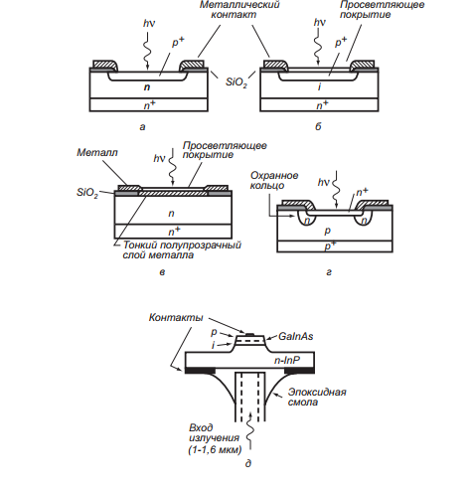
Фотодиоды на основе p-n перехода
Рис. 1. Конструкции наиболее распространенных фотодиодов
а) фотодиод на основе p-n перехода,
б) p-i-n фотодиод,
в) фотодиод на основе барьера Шоттки,
г) фотодиод основе p-n перехода с лавинным умножением,
д) фотодиод на основе p-i-n гетероструктуры

Slide 8
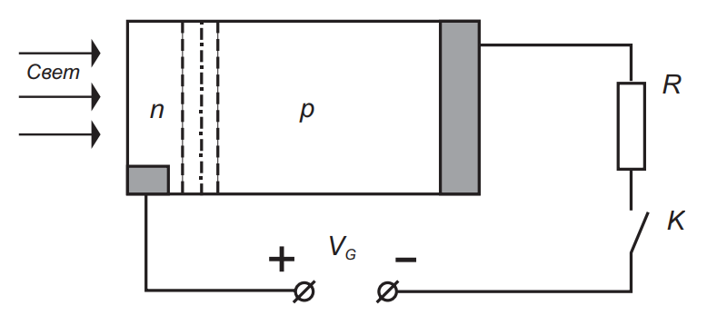
Фотодиоды на основе p-n перехода
Рис. 2. Схематическое изображение фотодиода и схема его включения. n – эмиттер,
p – база фотодиода

Slide 9
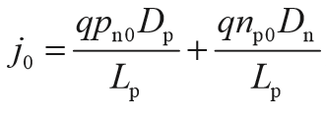
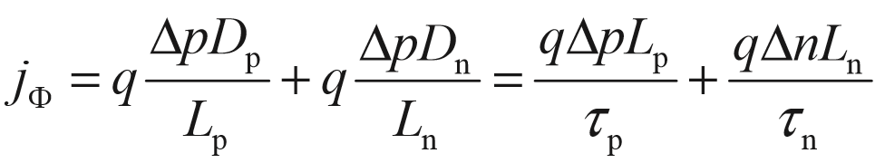
Вольт-амперная характеристика фотодиода
Обратный ток p-n перехода обусловлен дрейфовыми компонентами тока и выражается
где pn0 и np0 — концентрации неосновных носителей. Изменение концентрации неосновных носителей вызывает изменение фототока. Величина фототока при обратном смещении фотодиода выражается соотношением:

Slide 10
Вольт-амперная характеристика фотодиода
Δp и Δn – неравновесная концентрация фотогенерированных неосновных носителей на расстояние Ln, Lp от области пространственного заряда в квазинейтральном объеме эмиттера и базы диода. Обычно у p+- n фотодиода p+ эмиттер делают тонким так, чтобы поглощение света происходило в n-базе фотодиода.

Slide 11

Вольт-амперная характеристика фотодиода
Величина фототока:
Характерные параметры:
диффузионная длина Lp порядка 100 мкм;
ширина обедненной области p-n перехода 1 мкм
Две характеристики p-n фотодиодов ограничивают их применение в большинстве волоконно-оптических приложений:
Обедненная зона составляет достаточно малую часть всего объема диода и большая часть поглощенных фотонов не приводит к генерации тока во внешнем контуре. Возникающие при этом электроны и дырки рекомбинируют на пути к области сильного поля. Для генерации тока достаточной силы требуется мощный световой источник.
Наличие медленного отклика, обусловленного медленной диффузией, замедляет работу диода, делая его непригодным для средне- и высокоскоростных применений. Это позволяет использовать диод только в килогерцовом диапазоне.

Slide 12

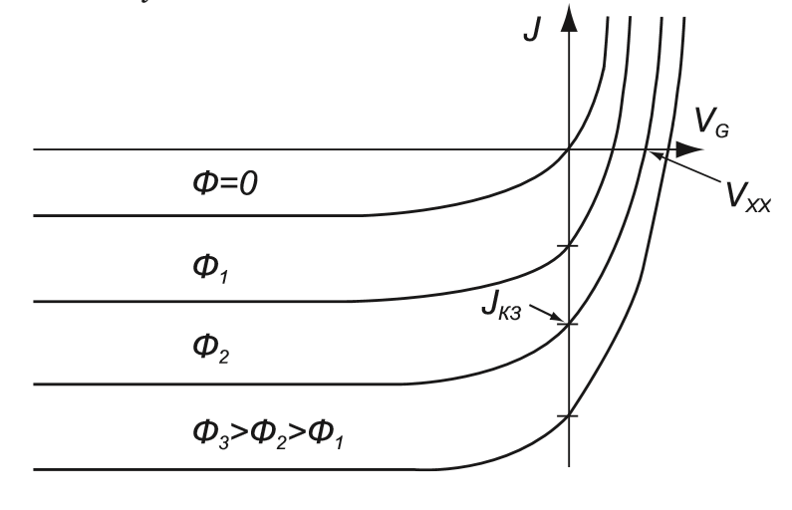
Вольт-амперная характеристика фотодиода
Уравнение для активного режима работы фотодиода при наличии внешнего напряжения Vg, принимает вид:
Рис. 3. Вольт-амперные характеристики фотодиода при различных уровнях освещения

Slide 13
Спектральная чувствительность
Если освещать фотодиод монохроматическим светом с некоторой длиной волны λ, а величину светового потока поддерживать постоянной при любой длине волны света, тогда зависимость фототока Jф(λ) будет определяться зависимостью квантового выхода η(λ) и коэффициента поглощения α(λ) от длины волны.
Зависимость спектральной чувствительности от длины волны является сложной. Эта зависимость имеет максимум при некоторой длине волны, причем спад в области длинных волн связан с зависимостью квантового выхода η(λ) от длины волны, а в области коротких длин волн – с зависимостью коэффициента межзонного поглощения α(λ) от длины волны. Обе зависимости имеют красную границу, поскольку при энергии квантов hí меньше ширины запрещенной зоны Еg межзонное поглощение света не происходит. На рисунке приведена зависимость спектральной чувствительности для германиевого и кремниевого фотодиодов.

Slide 14
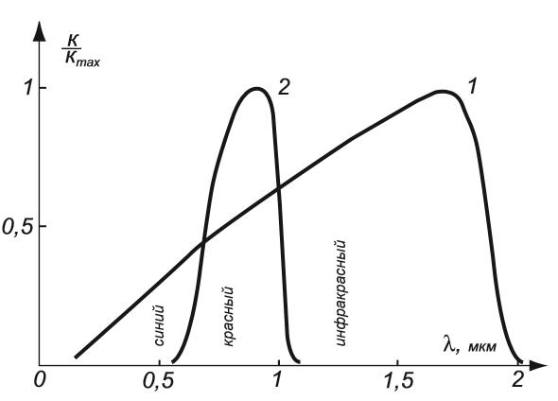
Спектральная чувствительность
Рис. 4. Кривые спектральной чувствительности:
1)германиевого, 2) кремниевого фотодиодов

Slide 15
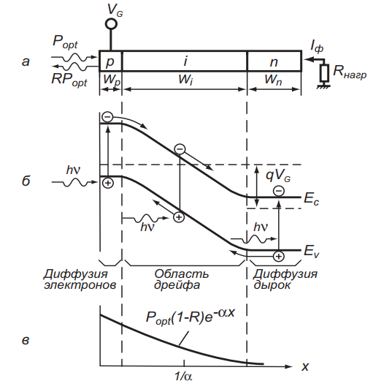
P-i-n фотодиоды
Рис. 5. Принцип работы р-i-n фотодиода:
а – поперечный разрез диода; б – зонная диаграмма в условиях обрат-
ного смещения;
в – распределение интенсивности излучения

Slide 16
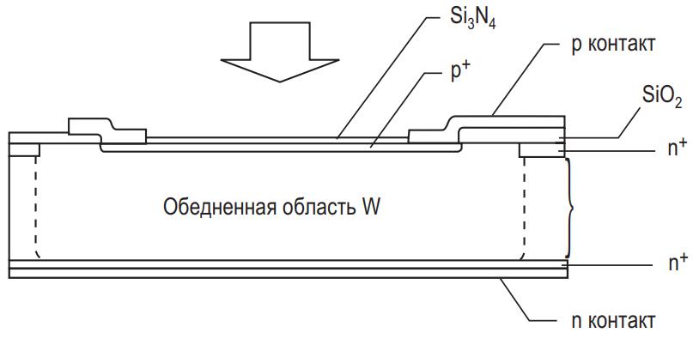
P-i-n фотодиоды
Рис. 6. Конструкция p-i-n фотодиода

Slide 17
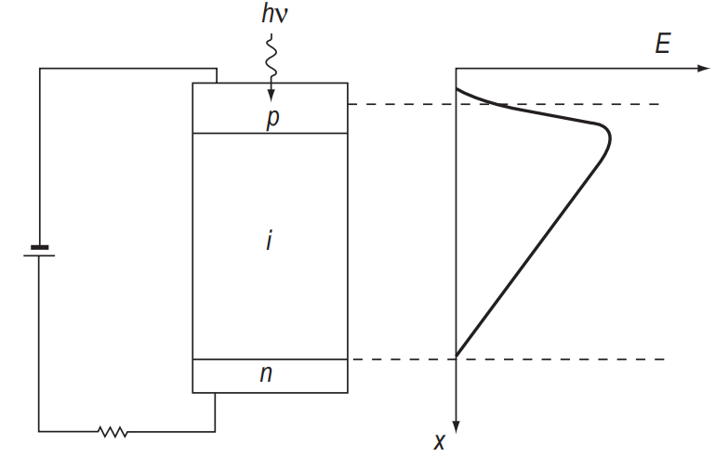
p-i-n фотодиоды
Рис. 7. Принцип действия p-i-n фотодиода

Slide 18
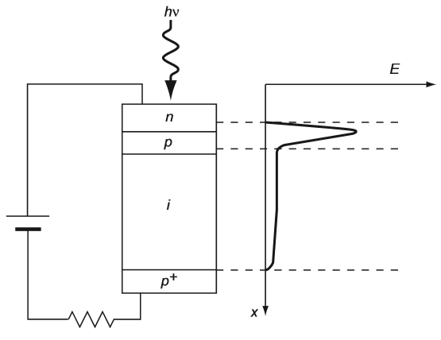
Лавинные фотодиоды
Лавинный фотодиод – это фотоприемник, в котором повышение квантовой эффективности реализуется за счет внутреннего усиления благодаря лавинному умножению в обратносмещенном p-n переходе.
Рис. 8. Принцип действия лавинного фотодиода

Slide 19
Условия реализации лавинного умножения
электрическое поле E области пространственного заряда должно быть достаточно большим, чтобы на длине свободного пробега ë электрон набрал энергию, большую, чем ширина запрещенной зоны Eg
ширина области пространственного заряда W должна быть существенно больше, чем длина свободного пробега λ

Slide 20
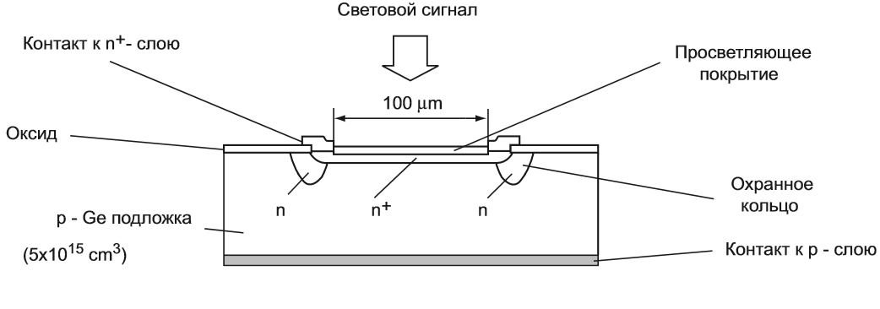
Лавинные фотодиоды
Рис. 9. Конструкция лавинного фотодиода

Slide 21
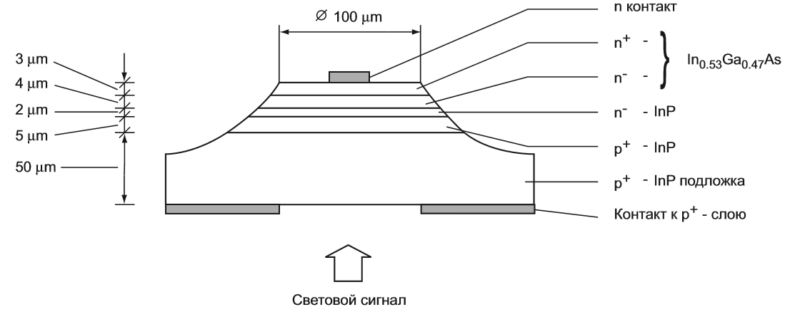
Лавинные фотодиоды
Рис. 10. Конструкция лавинного фотодиода на гетероструктуре

Slide 22
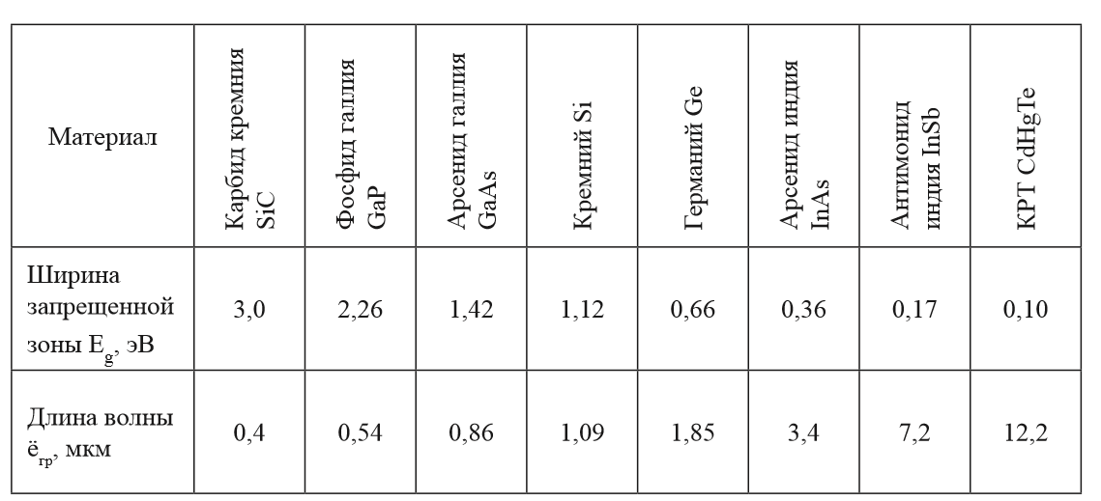
Материалы для фотоприемников
Таблица 1. Длина волны λгр, соответствующая началу межзонного поглощения, для различных полупроводников

Slide 23
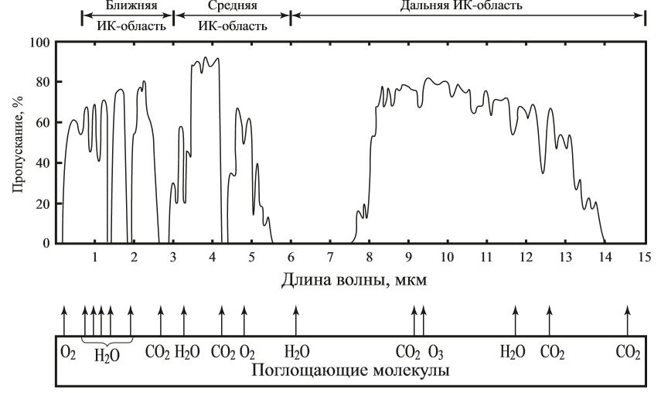
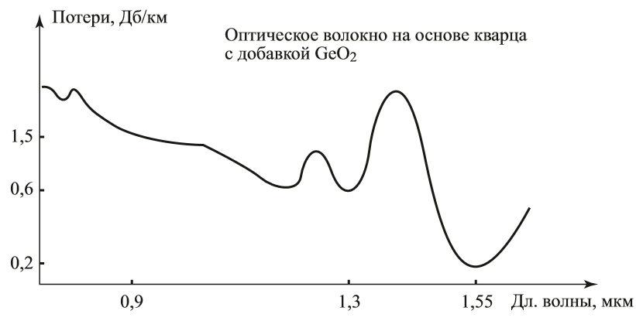
Рис. 11. Спектр пропускания атмосферы
Рис. 12. Спектр пропускания оптического волокна на основе кварца

